Slide 1
ТРЕНАЖЕР. B6
ПЛОЩАДИ
Решение планиметрических задач на нахождение площадей
Умение выполнять действия с фигурами, координатами и векторами
Хафизова М.С. –учитель математики Бакрчинской СОШ

Slide 2
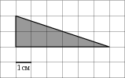
На клетчатой бумаге с клетками размером 1 см 1 см изображен треугольник (см. рисунок). Найдите его площадь в квадратных сантиметрах.
ПРАВИЛЬНО
6
ПОДУМАЙ!
12
ПОДУМАЙ!
7

Slide 3
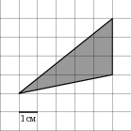
На клетчатой бумаге с клетками размером 1 см 1 см изображен треугольник (см. рисунок). Найдите его площадь в квадратных сантиметрах.
ПРАВИЛЬНО
7,5
ПОДУМАЙ!
8
ПОДУМАЙ!
9

Slide 4
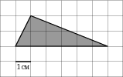
На клетчатой бумаге с клетками размером 1 см 1 см изображен треугольник (см. рисунок). Найдите его площадь в квадратных сантиметрах.
ПОДУМАЙ!
12
ПРАВИЛЬНО
6
ПОДУМАЙ!
7

Slide 5
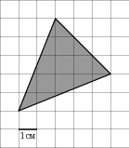
На клетчатой бумаге с клетками размером 1 см 1 см изображен треугольник (см. рисунок). Найдите его площадь в квадратных сантиметрах.
ПОДУМАЙ!
9,5
ПРАВИЛЬНО
10,5
ПОДУМАЙ!
10

Slide 6
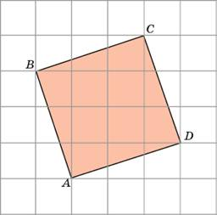
Найдите площадь квадрата ABCD, считая стороны квадратных клеток равными 1.
ПОДУМАЙ!
10,5
ПОДУМАЙ!
9
ПРАВИЛЬНО
10

Slide 7
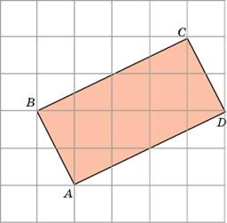
Найдите площадь прямоугольника ABCD, считая стороны квадратных клеток равными 1.
ПРАВИЛЬНО
10
ПОДУМАЙ!
20
ПОДУМАЙ!
12

Slide 8
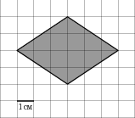
На клетчатой бумаге с клетками размером 1 см 1 см изображена фигура (см. рисунок). Найдите ее площадь в квадратных сантиметрах.
ПОДУМАЙ!
11
ПОДУМАЙ!
24
ПРАВИЛЬНО
12

Slide 9
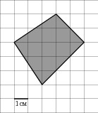
На клетчатой бумаге с клетками размером 1 см 1 см изображена фигура (см. рисунок). Найдите ее площадь в квадратных сантиметрах.
ПОДУМАЙ!
13
ПРАВИЛЬНО
12,5
ПОДУМАЙ!
14

Slide 10
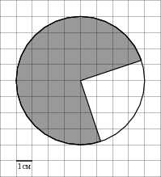
На клетчатой бумаге с клетками размером 1 см 1 см изображена заштрихованная фигура (см. рисунок). Найдите ее площадь в квадратных сантиметрах. В ответе запишите .
ПРАВИЛЬНО
12
ПОДУМАЙ!
54,4
ПОДУМАЙ!
20
Площадь круга

Slide 11
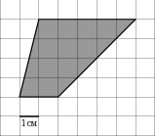
На клетчатой бумаге с клетками размером 1 см 1 см изображена трапеция (см. рисунок). Найдите ее площадь в квадратных сантиметрах.
ПОДУМАЙ!
28
ПРАВИЛЬНО
14
ПОДУМАЙ!
16

Slide 12
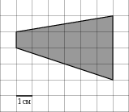
На клетчатой бумаге с клетками размером 1 см 1 см изображена трапеция (см. рисунок). Найдите ее площадь в квадратных сантиметрах.
ПОДУМАЙ!
30
ПОДУМАЙ!
14
ПРАВИЛЬНО
15

